Slide 1
MEDIO
NOS ALIMENTAMOS
Autor pictogramas: Sergio Palao Procedencia: ARASAAC (http://arasaac.org) Licencia: CC (BY-NC-SA) Propiedad: Gobierno de Aragón Editado: Fundación ADIMIR.

Slide 2
ALIMENTOS COCINADOS
Autor pictogramas: Sergio Palao Procedencia: ARASAAC (http://arasaac.org) Licencia: CC (BY-NC-SA) Propiedad: Gobierno de Aragón Editado: Fundación ADIMIR.

Slide 3


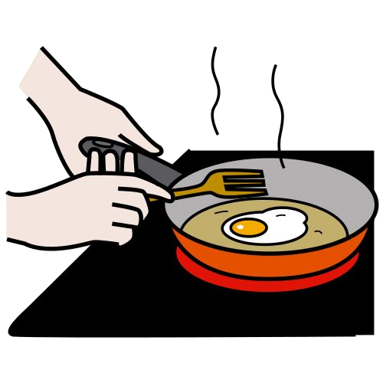

¿Cómo se cocinan los alimentos?
FRITO

Slide 4
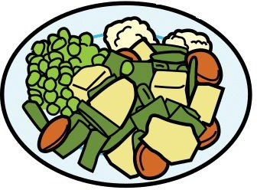
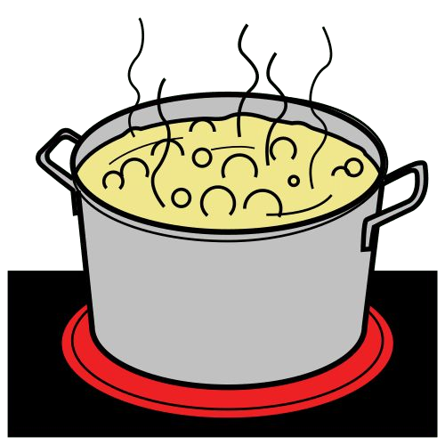
¿Cómo se cocinan los alimentos?
HERVIDO

Slide 5

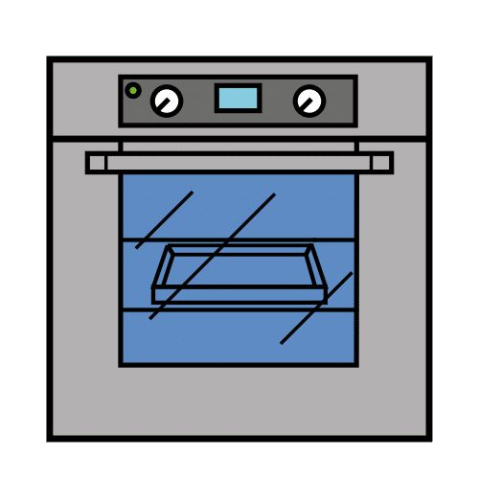
¿Cómo se cocinan los alimentos?
AL HORNO

Slide 6


¿Cómo se cocinan los alimentos?
A LA PLANCHA

Slide 7
¿DE DÓNDE VIENEN LOS ALIMENTOS?
Autor pictogramas: Sergio Palao Procedencia: ARASAAC (http://arasaac.org) Licencia: CC (BY-NC-SA) Propiedad: Gobierno de Aragón Editado: Fundación ADIMIR.

Slide 8
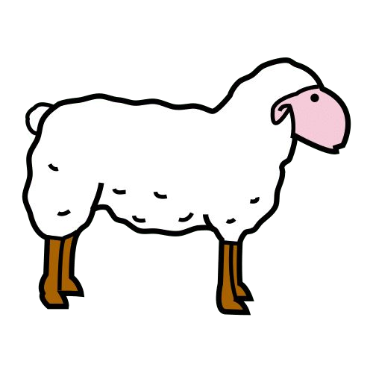

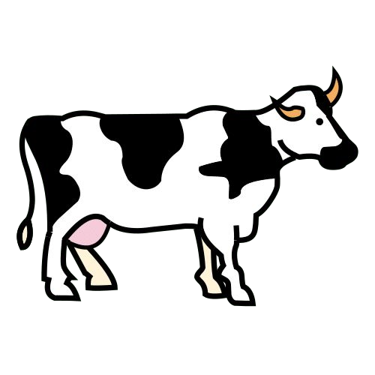
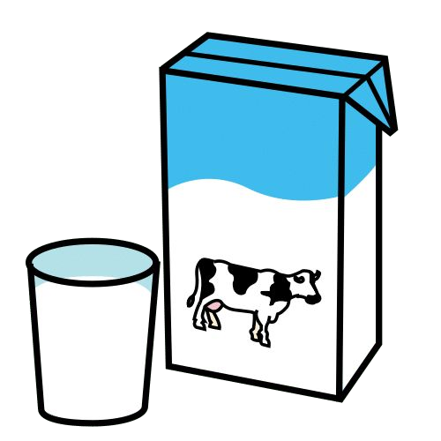
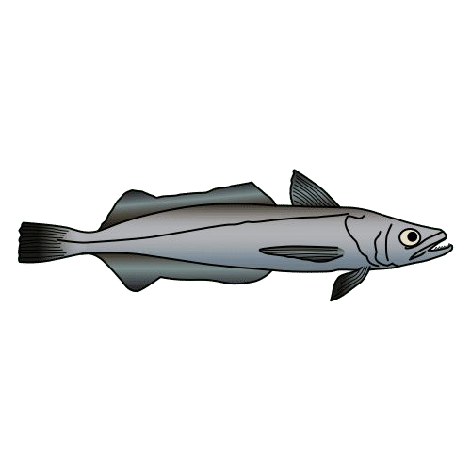
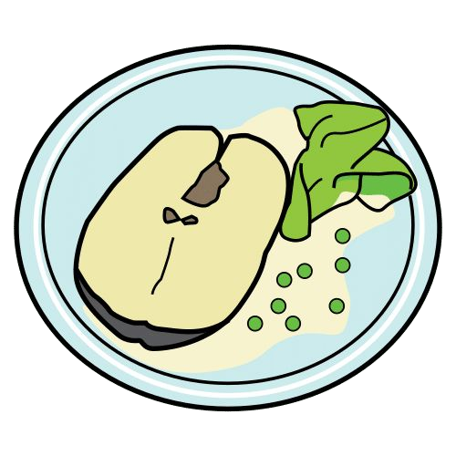
¿Qué alimentos se obtiene de los animales?

Slide 9

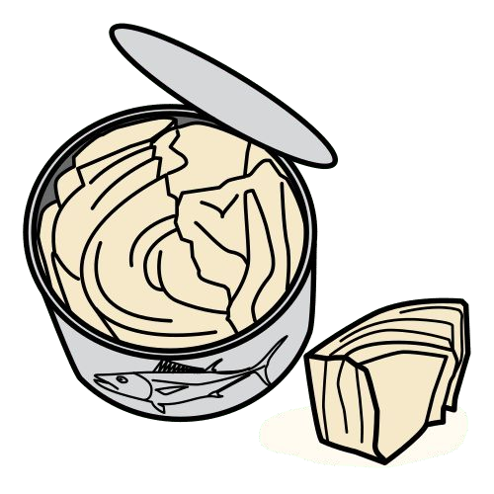
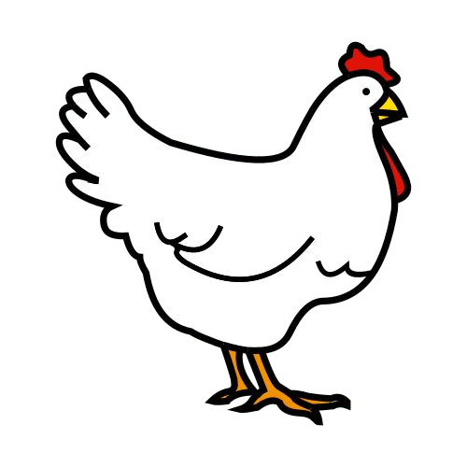

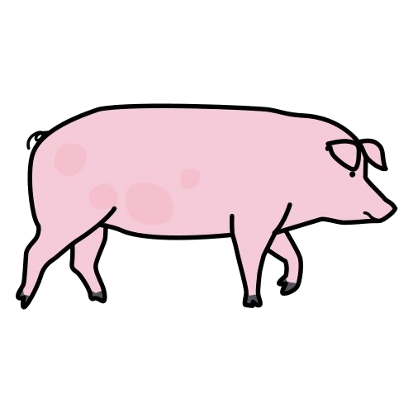

¿Qué alimentos se obtiene de los animales?

Slide 10
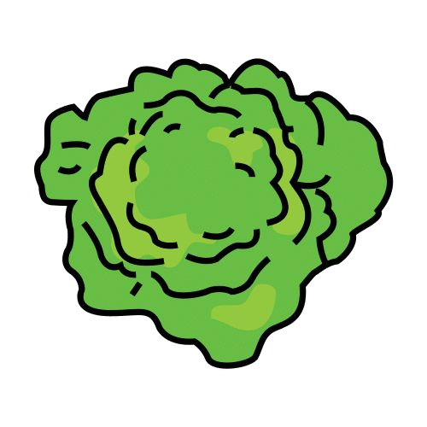
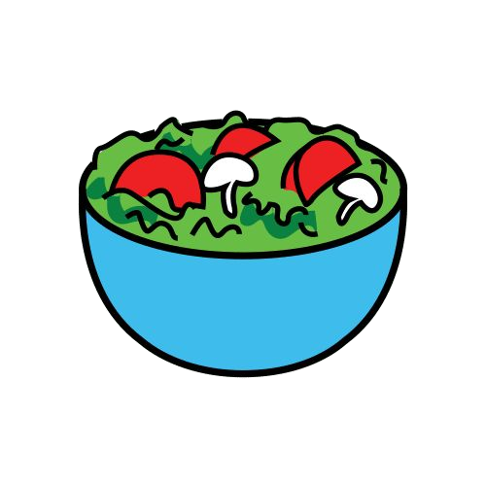
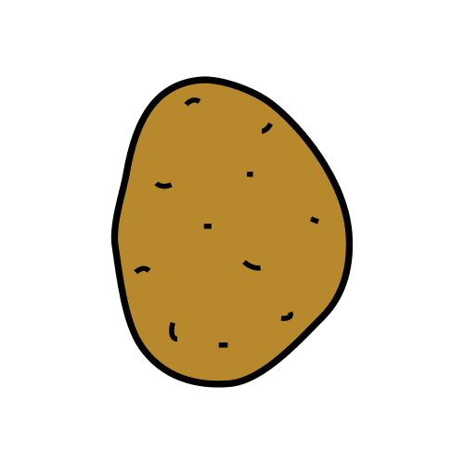



¿Qué alimentos se obtiene de las plantas?

Slide 11

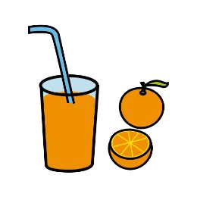
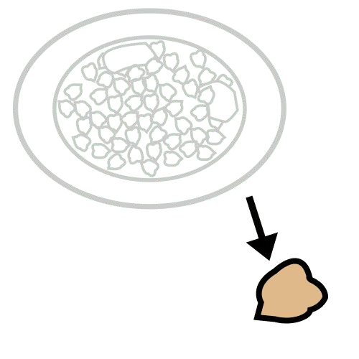
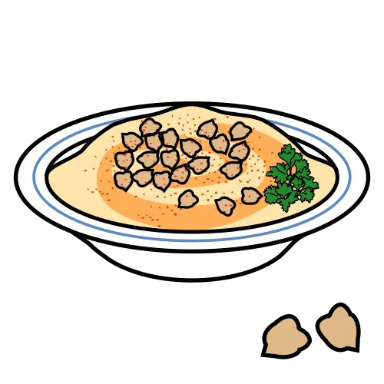

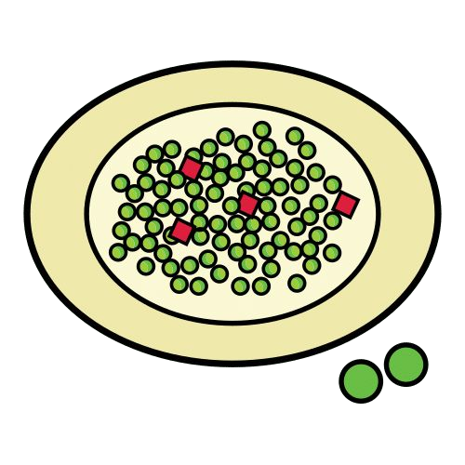
¿Qué alimentos se obtiene de las plantas?

Slide 12
ALIMENTOS DE TODO TIPO
Autor pictogramas: Sergio Palao Procedencia: ARASAAC (http://arasaac.org) Licencia: CC (BY-NC-SA) Propiedad: Gobierno de Aragón Editado: Fundación ADIMIR.

Slide 13
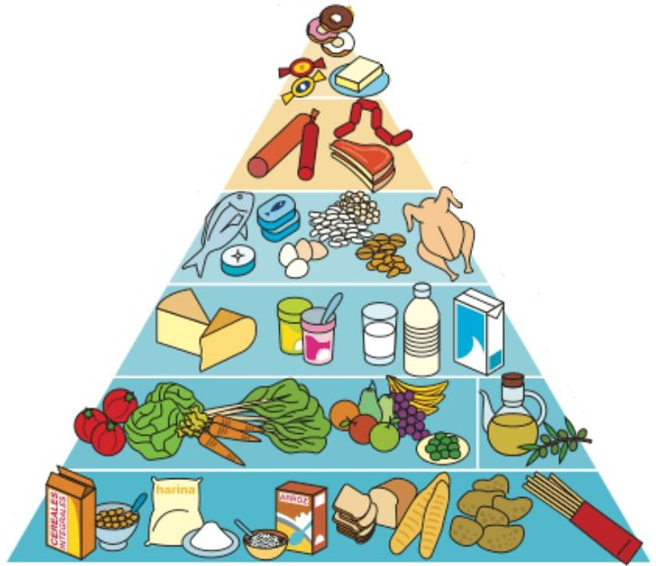
La pirámide de los alimentos
Alimentos que se deben tomar cada día:
LECHE
FRUTA
VERDURA
ACEITE
CEREALES
PAN
ARROZ

Slide 14
La pirámide de los alimentos
Para comer y para cenar debemos comer...
PESCADO
LEGUMBRES
HUEVOS
POLLO

Slide 15
La pirámide de los alimentos
Debemos comer de vez en cuando...
DÓNUTS
PASTELES
GOLOSINAS
EMBUTIDOS

Slide 16
LOS DIENTES
Autor pictogramas: Sergio Palao Procedencia: ARASAAC (http://arasaac.org) Licencia: CC (BY-NC-SA) Propiedad: Gobierno de Aragón Editado: Fundación ADIMIR.

Slide 17

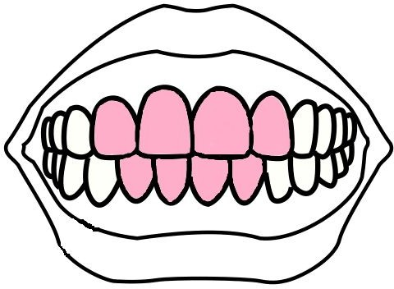
DIENTES
INCISIVOS

Slide 18
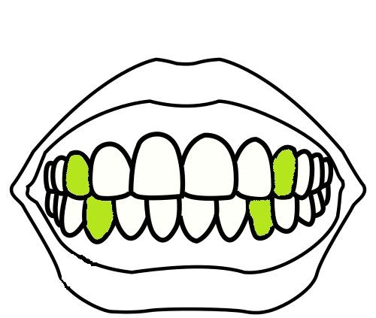
DIENTES
CANINOS

Slide 19
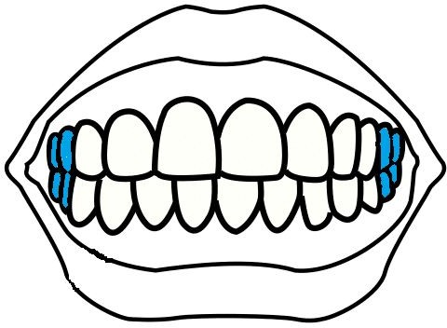
DIENTES
MUELAS

Slide 20
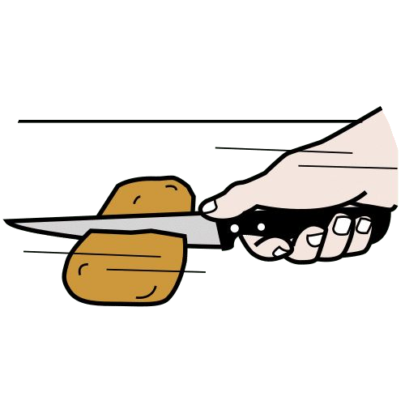
LA FUNCIÓN DE LOS DIENTES
INCISIVOS
CORTAN

Slide 21
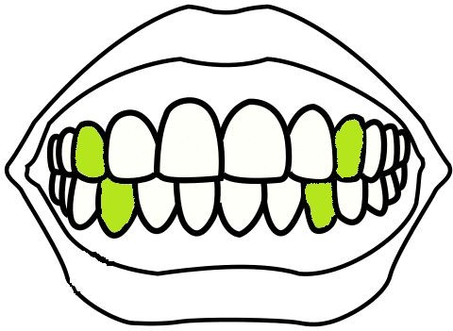
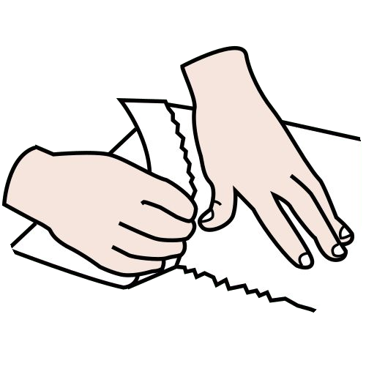
LA FUNCIÓN DE LOS DIENTES
CANINOS
DESGARRAN

Slide 22
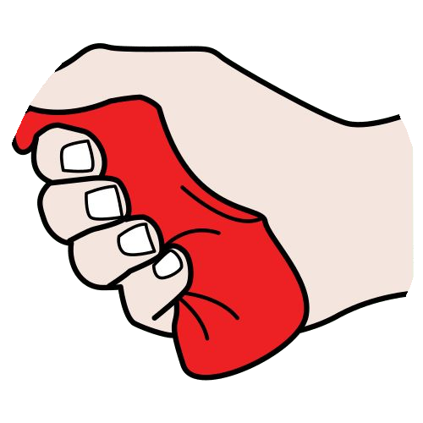
LA FUNCIÓN DE LOS DIENTES
MUELAS
TRITURAN

Slide 23
LA DIGESTIÓN
Autor pictogramas: Sergio Palao Procedencia: ARASAAC (http://arasaac.org) Licencia: CC (BY-NC-SA) Propiedad: Gobierno de Aragón Editado: Fundación ADIMIR.

Slide 24
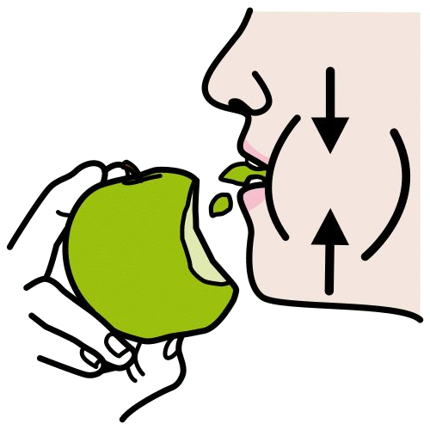
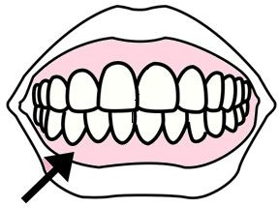

MASTICAMOS LOS ALIMENTOS CON LOS DIENTES
DIENTES

Slide 25

1- MASTICAMOS LOS ALIMENTOS EN LA BOCA.
BOCA

Slide 26
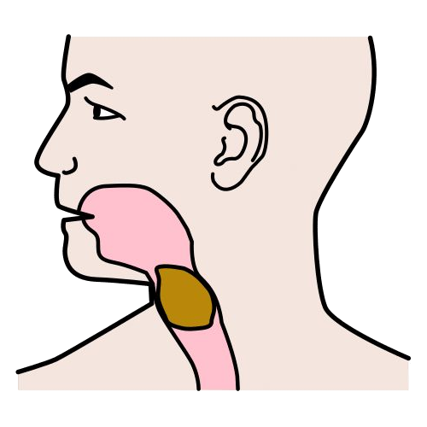


2- TRAGAMOS Y PASAN POR EL ESÓFAGO.
BOCA
ESÓFAGO

Slide 27
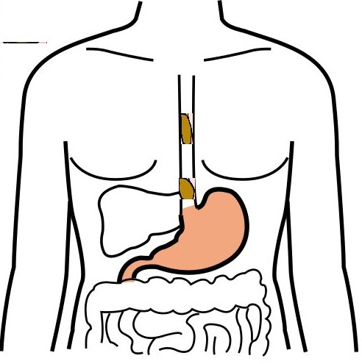
3- HASTA EL ESTÓMAGO.
ESÓFAGO
ESTÓMAGO

Slide 28
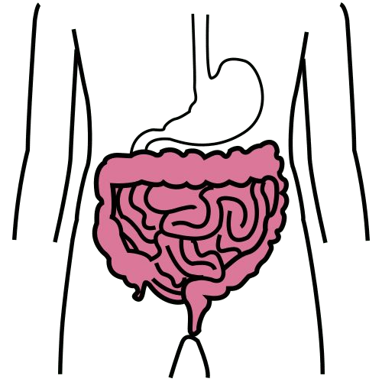

4- DESPUÉS PASAN POR EL INTESTINO.
INTESTINO

Slide 29
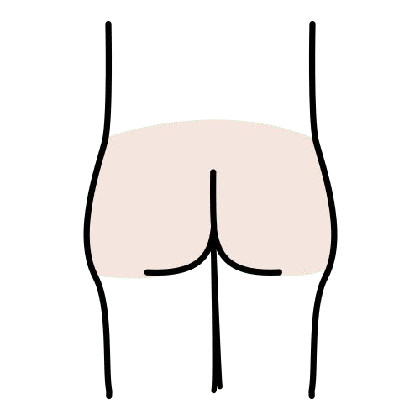
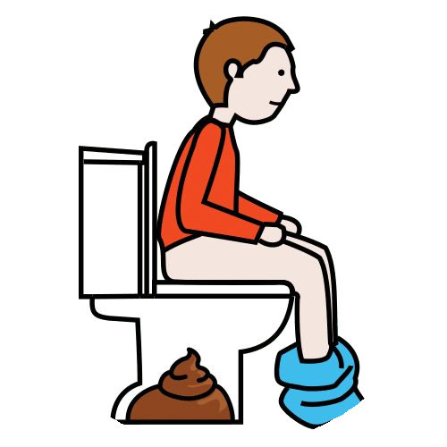
5- HASTA QUE EL ANO EXPULSA LO QUE EL CUERPO NO QUIERE.

Slide 30
LA DIETA
Autor pictogramas: Sergio Palao Procedencia: ARASAAC (http://arasaac.org) Licencia: CC (BY-NC-SA) Propiedad: Gobierno de Aragón Editado: Fundación ADIMIR.

Slide 31

LA DIETA: son los alimentos que comemos cada día.

Slide 32
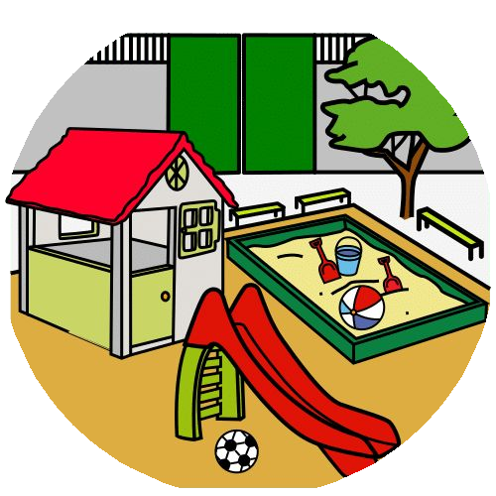
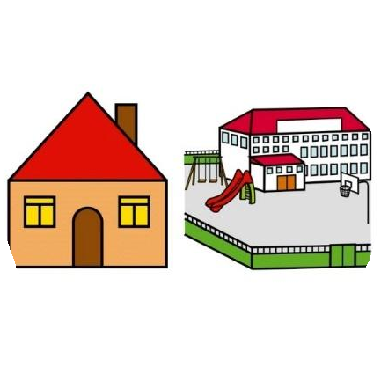


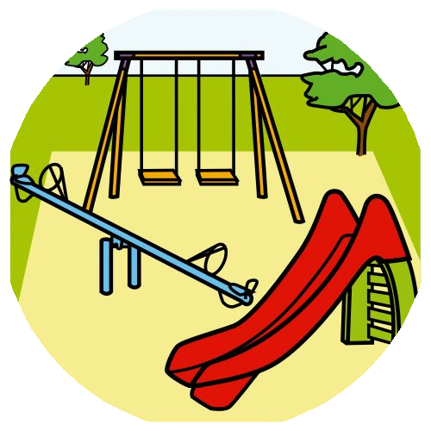

Las personas comemos 5 veces al día.

Slide 33
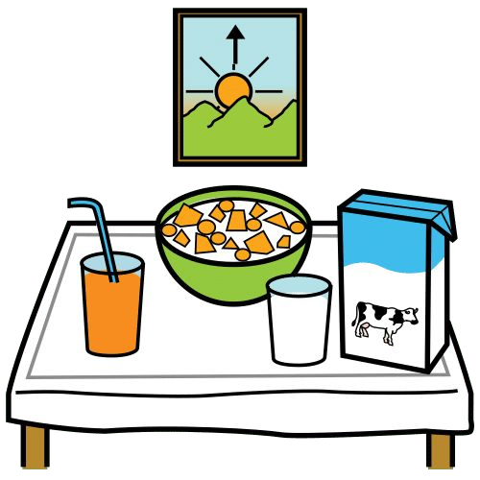
1º DESAYUNO.
POR LA MAÑANA
DESAYUNO

Slide 34

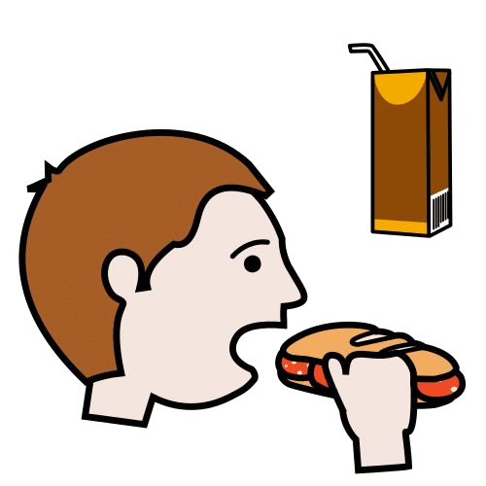
2º APERITIVO.
A MEDIA MAÑANA
APERITIVO

Slide 35
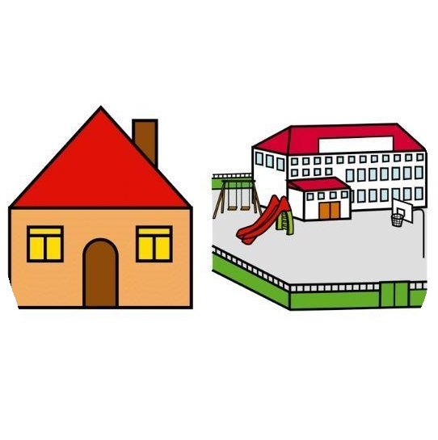
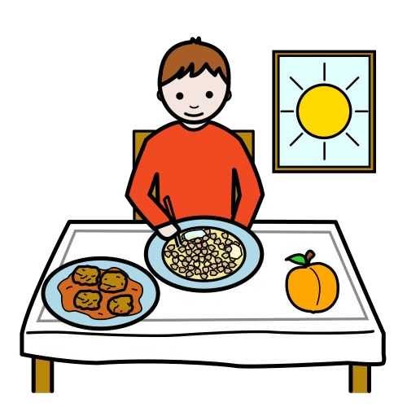
3º COMIDA.
POR LA TARDE
COMIDA

Slide 36
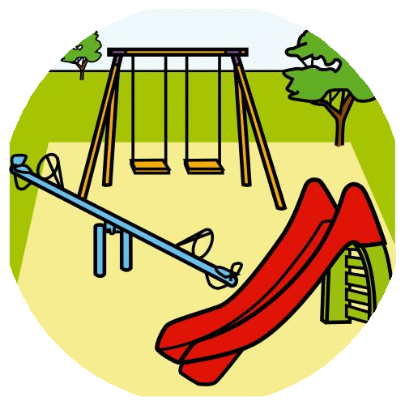
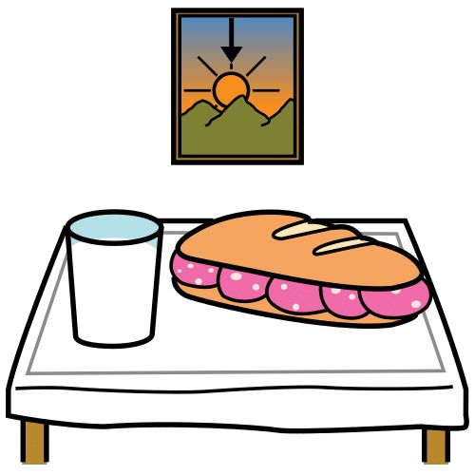
4º MERIENDA.
POR LA TARDE
MERIENDA

Slide 37

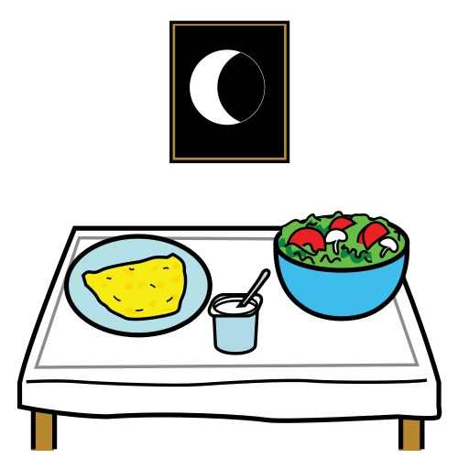
5º CENA
POR LA NOCHE
CENA

Slide 38
ACTIVIDADES

Slide 39
ALIMENTOS COCINADOS
Autor pictogramas: Sergio Palao Procedencia: ARASAAC (http://arasaac.org) Licencia: CC (BY-NC-SA) Propiedad: Gobierno de Aragón Editado: Fundación ADIMIR.

Slide 40

FRITO
CORTADO

Slide 41

HERVIDO
PICADO

Slide 42

MICROONDAS
AL HORNO

Slide 43

AL HORNO
PLANCHA

Slide 44

CORTADO
FRITO

Slide 45

HERVIDO
PICADO

Slide 46

AL HORNO
MICROONDAS

Slide 47

PLANCHA
AL HORNO

Slide 48
¿DE DÓNDE VIENEN LOS ALIMENTOS?
Autor pictogramas: Sergio Palao Procedencia: ARASAAC (http://arasaac.org) Licencia: CC (BY-NC-SA) Propiedad: Gobierno de Aragón Editado: Fundación ADIMIR.

Slide 49
ALIMENTOS QUE PROCEDEN DE LOS ANIMALES
Autor pictogramas: Sergio Palao Procedencia: ARASAAC (http://arasaac.org) Licencia: CC (BY-NC-SA) Propiedad: Gobierno de Aragón Editado: Fundación ADIMIR.

Slide 50
¿De dónde proviene el queso?
PÁJARO
OVEJA

Slide 51

¿De dónde proviene la leche?
VACA
PERRO

Slide 52

¿De dónde proviene el pescado?
PERRO
MERLUZA

Slide 53
¿De dónde proviene el pescado?
MERLUZA
ATÚN

Slide 54
¿De dónde proviene el huevo?
GALLINA
GATO

Slide 55
¿De dónde proviene el jamón curado?
CERDO
PATO

Slide 56

¿De dónde proviene el queso?
OVEJA
PÁJARO

Slide 57
¿De dónde proviene la leche?
PERRO
VACA

Slide 58
¿De dónde proviene la lata de atún?
ATÚN
MERLUZA

Slide 59
¿De dónde proviene el pescado?
MERLUZA
PERRO

Slide 60

¿De dónde proviene el huevo?
GATO
GALLINA

Slide 61

¿De dónde proviene el jamón curado?
PIERNA
CERDO

Slide 62
ALIMENTOS QUE VIENE DE LAS PLANTAS
Autor pictogramas: Sergio Palao Procedencia: ARASAAC (http://arasaac.org) Licencia: CC (BY-NC-SA) Propiedad: Gobierno de Aragón Editado: Fundación ADIMIR.

Slide 63
¿De dónde proviene la ensalada?
PERA
LECHUGA

Slide 64

¿De dónde provienen las patatas fritas?
PATATA
BONIATO

Slide 65
¿De dónde proviene el puré de calabaza?
CALABAZA
MANZANA

Slide 66
¿De dónde proviene el zumo de naranja?
MANZANA
NARANJA

Slide 67
¿De dónde proviene el hummus?
MANDARINA
GARBANZO

Slide 68
¿De dónde proviene este plato?
GUISANTE
CARNE

Slide 69
¿De dónde proviene la ensalada?
LECHUGA
PERA

Slide 70
¿De dónde provienen las patatas fritas?
BONIATO
PATATA

Slide 71
¿De dónde proviene el puré de calabaza?
PESCADO
CALABAZA

Slide 72
¿De dónde proviene el zumo de naranja?
MANZANA
NARANJA

Slide 73
¿De dónde proviene el hummus?
GARBANZO
MANDARINA

Slide 74
¿De dónde proviene este plato?
CARNE
GUISANTE

Slide 75
ALIMENTOS
Autor pictogramas: Sergio Palao Procedencia: ARASAAC (http://arasaac.org) Licencia: CC (BY-NC-SA) Propiedad: Gobierno de Aragón Editado: Fundación ADIMIR.

Slide 76

Alimentos que se deben tomar cada día:
DÓNUT
CEREALES

Slide 77

Alimentos que se deben tomar cada día:
VERDURA
REFRESCO

Slide 78
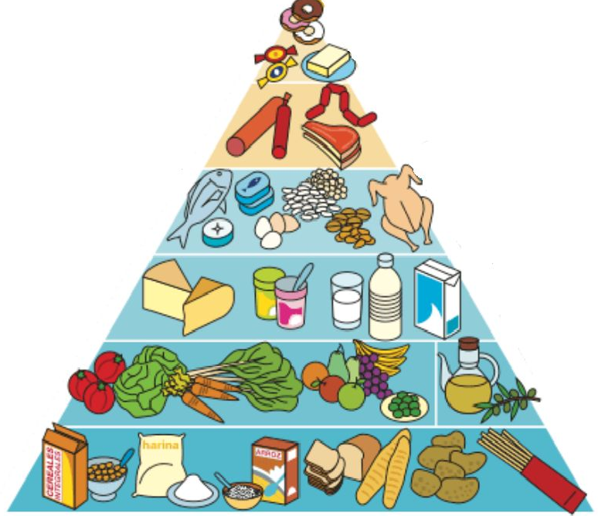
Alimentos que se deben tomar cada día:
FRUTA
CARAMELOS

Slide 79
Alimentos que se deben tomar cada día:
PASTEL
LECHE

Slide 80
Alimentos que se deben tomar cada día:
MAGDALENA
PAN

Slide 81
Alimentos que se deben tomar cada día:
ACEITE
GOLOSINAS

Slide 82

Alimentos que se deben tomar cada día:
CEREALES
DÓNUT

Slide 83

Alimentos que se deben tomar cada día:
REFRESCO
VERDURA

Slide 84

Alimentos que se deben tomar cada día:
CARAMELOS
FRUTA

Slide 85

Alimentos que se deben tomar cada día:
PASTEL
LECHE

Slide 86
Alimentos que se deben tomar cada día:
PAN
MAGDALENA

Slide 87
Alimentos que se deben tomar cada día:
AZÚCAR
ACEITE

Slide 88
ALIMENTOS
Autor pictogramas: Sergio Palao Procedencia: ARASAAC (http://arasaac.org) Licencia: CC (BY-NC-SA) Propiedad: Gobierno de Aragón Editado: Fundación ADIMIR.

Slide 89
Para comer o para cenar debemos comer...
GOLOSINAS
PESCADO

Slide 90
Para comer o para cenar debemos comer...
HUEVOS
MAGDALENA

Slide 91
Para comer o para cenar debemos comer...
GOLOSINAS
LEGUMBRES

Slide 92
Para comer o para cenar debemos comer...
DÓNUTS
POLLO

Slide 93
Para comer o para cenar debemos comer...
PESCADO
GOLOSINAS

Slide 94
Para comer o para cenar debemos comer...
MAGDALENAS
HUEVOS

Slide 95
Para comer o para cenar debemos comer...
LEGUMBRES
GOLOSINAS

Slide 96
Para comer o para cenar debemos comer...
POLLO
DÓNUTS

Slide 97
COMIDAS DE VEZ EN CUANDO...
Autor pictogramas: Sergio Palao Procedencia: ARASAAC (http://arasaac.org) Licencia: CC (BY-NC-SA) Propiedad: Gobierno de Aragón Editado: Fundación ADIMIR.

Slide 98
Comidas de vez en cuando...
EMBUTIDO
BOCA

Slide 99
Comidas de vez en cuando...
AGUA
PASTELES

Slide 100
Comidas de vez en cuando...
GOLOSINAS
PAN

Slide 101

Comidas de vez en cuando...
LECHE
DÓNUTS

Slide 102
Comidas de vez en cuando...
FRUTAS
EMBUTIDO

Slide 103
Comidas de vez en cuando...
PASTELES
LECHE

Slide 104
Comidas de vez en cuando...
AGUA
GOLOSINAS

Slide 105
Comidas de vez en cuando...
DÓNUTS
CEREALES

Slide 106
LOS DIENTES
Autor pictogramas: Sergio Palao Procedencia: ARASAAC (http://arasaac.org) Licencia: CC (BY-NC-SA) Propiedad: Gobierno de Aragón Editado: Fundación ADIMIR.

Slide 107
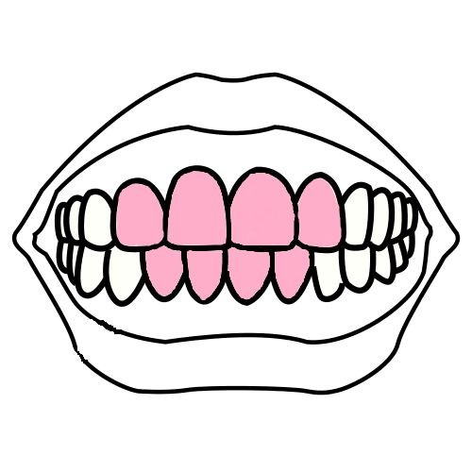

¿Cómo se llaman estos dientes?
INCISIVOS
BOCA

Slide 108

¿Cómo se llaman estos dientes?
LENGUA
CANINOS

Slide 109

¿Cómo se llaman estos dientes?
DIENTE
MUELAS

Slide 110

¿Cómo se llaman estos dientes?
BOCA
INCISIVOS

Slide 111
¿Cómo se llaman estos dientes?
LENGUA
CANINOS

Slide 112

¿Cómo se llaman estos dientes?
MUELAS
DIENTE

Slide 113
LA FUNCIÓN DE LOS DIENTES
Autor pictogramas: Sergio Palao Procedencia: ARASAAC (http://arasaac.org) Licencia: CC (BY-NC-SA) Propiedad: Gobierno de Aragón Editado: Fundación ADIMIR.

Slide 114
¿Qué función tienen los INCISIVOS?
CORTAN
BOCA

Slide 115
¿Qué función tienen los CANINOS?
LENGUA
DESGARRAN

Slide 116
¿Qué función tienen las MUELAS?
DIENTE
TRITURAN

Slide 117
¿Qué función tienen los INCISIVOS?
BOCA
CORTAN

Slide 118
¿Qué función tienen los CANINOS?
DESGARRAN
LENGUA

Slide 119
¿Qué función tienen las MUELAS?
TRITURAN
DIENTE

Slide 120
LOS DIENTES
Autor pictogramas: Sergio Palao Procedencia: ARASAAC (http://arasaac.org) Licencia: CC (BY-NC-SA) Propiedad: Gobierno de Aragón Editado: Fundación ADIMIR.

Slide 121

¿Dónde masticamos los alimentos?
BOCA
OREJAS

Slide 122
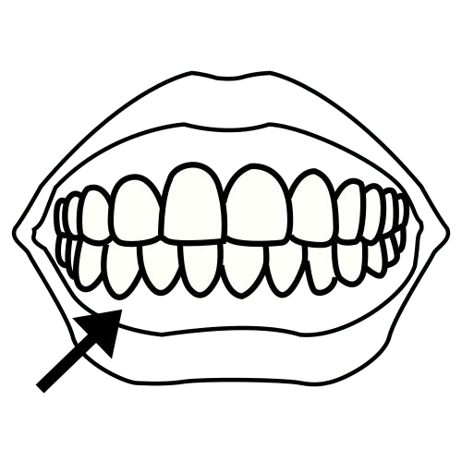
¿Qué utilizamos para masticar?
DIENTES
DEDOS

Slide 123

¿Por dónde pasan los alimentos?
DIENTES
ESÓFAGO

Slide 124
¿A dónde van los alimentos después de comer?
PECHO
ESTÓMAGO

Slide 125
¿Por dónde pasan los alimentos?
CUELLO
INTESTINO

Slide 126


¿Por dónde expulsamos los alimentos?
ANO
MANO

Slide 127

¿Dónde masticamos los alimentos?
OREJAS
BOCA

Slide 128


¿Qué utilizamos para masticar?
DEDOS
DIENTES

Slide 129

¿Por dónde pasan los alimentos?
ESÓFAGO
DIENTES

Slide 130

¿A dónde van los alimentos después de comer?
ESTÓMAGO
PECHO

Slide 131

¿Por dónde pasan los alimentos?
INTESTINO
BOCA

Slide 132

¿Por dónde expulsamos los alimentos?
MANO
ANO

Slide 133
LA DIETA
Autor pictogramas: Sergio Palao Procedencia: ARASAAC (http://arasaac.org) Licencia: CC (BY-NC-SA) Propiedad: Gobierno de Aragón Editado: Fundación ADIMIR.

Slide 134
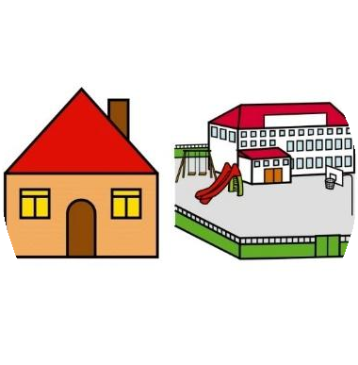


¿Cuántas veces comemos al día?
CINCO
DOS

Slide 135
¿Cuál es la primera comida del día?
LENGUA
DESAYUNO

Slide 136
¿Cuál es la segunda comida del día?
DIENTES
ALMUERZO

Slide 137
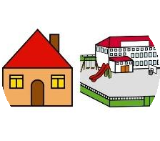

¿Cuál es la tercera comida del día?
MANZANA
COMIDA

Slide 138

¿Cuál es la cuarta comida del día?
MERIENDA
BOCA

Slide 139


¿Cuál es la quinta comida del día?
PERA
CENA

Slide 140

¿Cuál es la primera comida del día?
DESAYUNO
LENGUA

Slide 141
¿Cuál es la segunda comida del día?
DESAYUNO
DIENTES

Slide 142

¿Cuál es la tercera comida del día?
COMIDA
MANZANA

Slide 143
¿Cuál es la cuarta comida del día?
BOCA
MERIENDA

Slide 144
¿Cuál es la quinta comida del día?
CENA
PERA

